Slide 1
מה זה היסטוריה?
מבוא

Slide 2

מהי היסטוריה:
הִיסְטוֹרְיָה היא מחקר אירועי העבר
המילה האנגלית “Story" - סיפור
ההיסטוריונים משתמשים במקורות רבים, כולל מסמכים כתובים או מודפסים, ראיונות וארכאולוגיה.

Slide 3


בואו נפתח ונסתכל מה יש בה...
זוהי שקית הזבל של השכנה שלי – טוריה היס

Slide 4



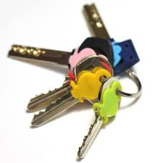


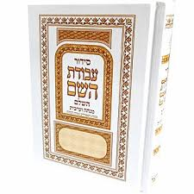
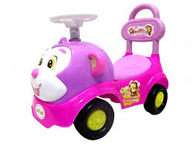



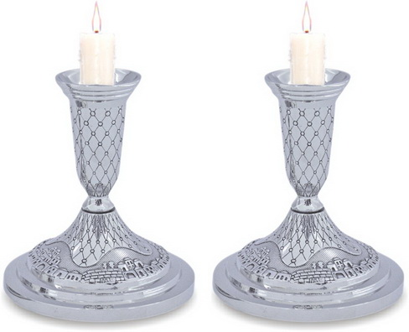

Slide 5


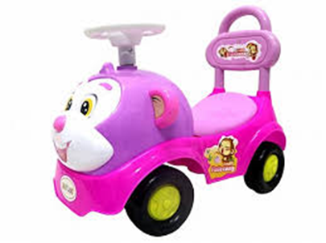


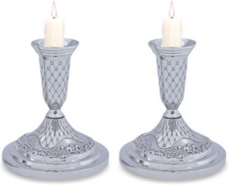





בואו נחשוב, מה ניתן ללמוד עליה?
החפץ | מה ניתן להסיק על דמותה?
 | אולי בעלה עובד באבטחה
 | יש לה הרבה חדרים בבית – היא חששנית. יש לה מה להסתיר...
 | יש לה ילדה / נכדה קטנה בגיל שנתיים
 | היא אוהבת פרחים יפים, אולי היה לה יום נישואין, אולי היא קנתה לשבת
 | יש לה הרבה כסף. יש לה קשרים. היא מבינה בטכנולוגיה חיה בשנת 2020
 | מדליקה נרות. יהודיה. אוהבת מסורת
 | אישה מבולגנת / אין לה ערך לכסף / אין לה כרטיס אשראי.
 | יש לה משפחה
 | היא מתפללת באופן קבוע / אישה מאמינה / דתיה
 | היא מגונדרת. יש לה הרבה כסף. בזבזנית?
 | היא אוהבת את ההורים שלה. היא אוהבת את בעלה /משפחתית

Slide 6
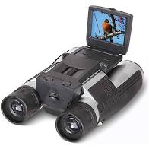
עכשיו בואו נסתכל עליכן....
מוכנות?
גשו לחדר שלכן והביאו משם-
משהו שמזמן כבר היה צריך להיות בפח.
משהו שניתן ללמוד ממנו עליכן.

Slide 7

האם יזכרו את האירוע בעוד 200 שנה?

Slide 8

החלפת המנורות בשכונה מאור צהוב לאור לבן

Slide 9
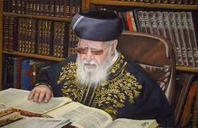
פטירתו של הרב עובדיה יוסף

Slide 10

הקמת המדינה

Slide 11
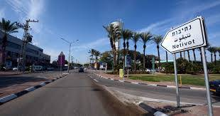
הקמת מפעל חדש בנתיבות

Slide 12
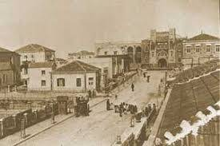
הקמת העיר תל-אביב

Slide 13

מגיפת הקורונה

Slide 14
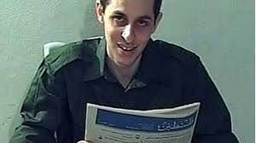
שחרור החטוף גלעד שליט מידי החמאס

Slide 15
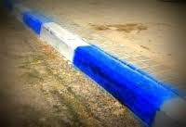
צביעת מדרכות העיר בצבע כחול

Slide 16
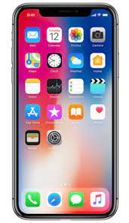
המצאת הפלאפון

Slide 17
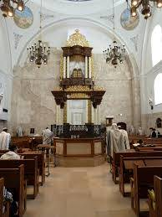
בניית בית כנסת ראשון בעיר הבירה

Slide 18
ולסיום-
https://forms.gle/H3JPitXA8hJxvdeEA

